Slide 1
九音科技 声学解决方案介绍
SOUNDEC
2021/05/10

Slide 2
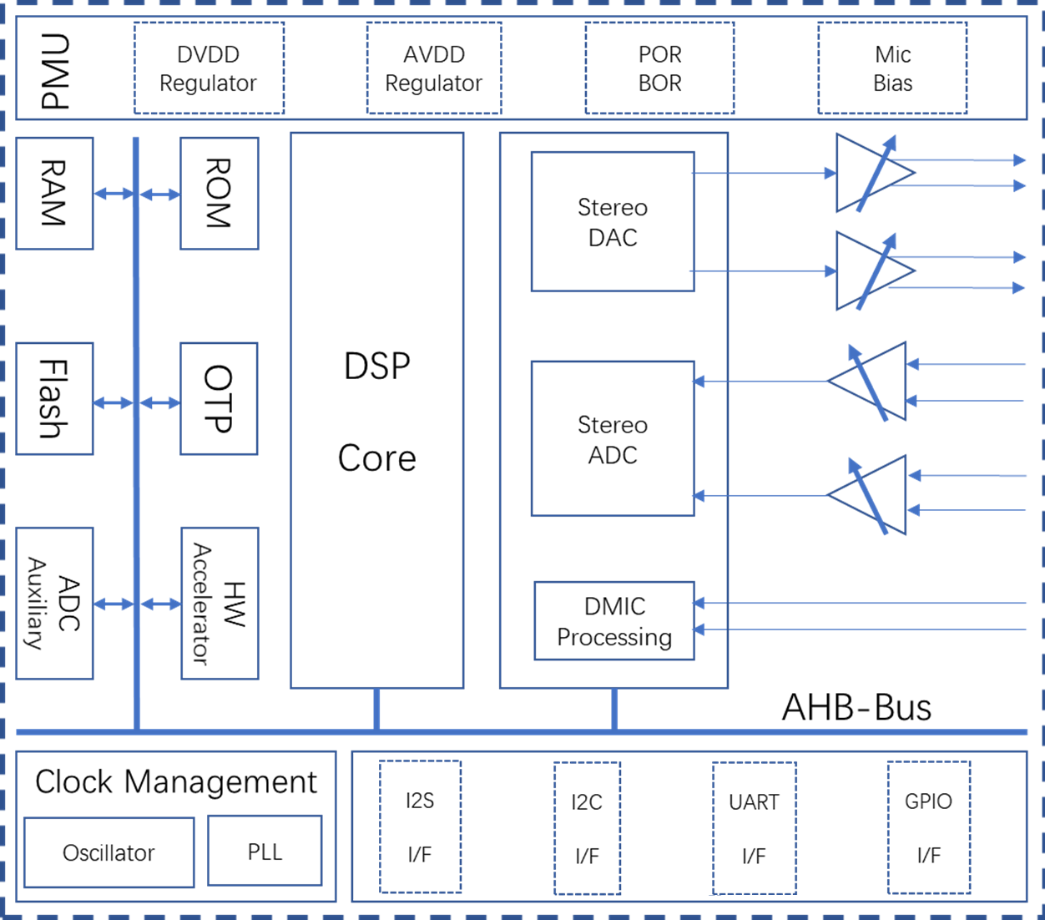
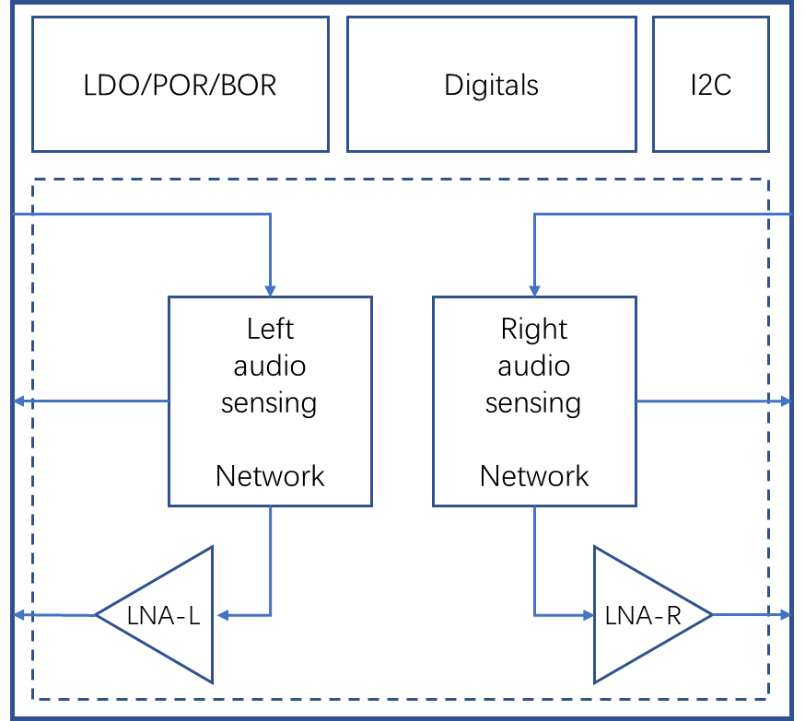
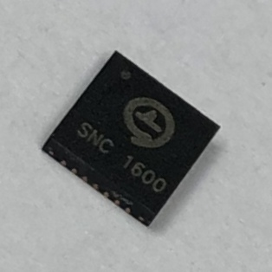
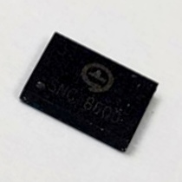
芯片概要
SOUNDEC
Audio Front-End
QFN 28-Pin 3.5 x 3.5mm
CODEC SOC
BGA 63-Pin 5.0 x 3.5mm
Confidential

Slide 3
芯片概要
SOUNDEC
关键系统功能
芯片定位 | Audio CODEC SOC including Type-C
工艺制成 | TSMC 40nm uLP
内核 | Cadence HiFi3 up to 200MHz
RAM | 512KB( iRAM 256KB,dRAM 256KB )
Flash | 1MB
麦克风 | 模拟麦克风：2个 / 数字麦克风：10个
接口 | I2C | 2个
SNR | I2S | 3个
DR | USB2.0 HS/FS | 1个
THD+N | UART | 1个
 | ADC | 2个
XTAL | 24MHz
采样率 | 24bit/192K
封装 | BGA80 Pin 6.2*4.5mm BGA63 Pin 5.0*3.5mm
关键性能指标
Power consumption(5V supply, 30MHz, 48KHz)
USB stereo music Playback | 87.5mW
USB call | 82.2mW
I2S music playback | 48.5mW
I2S call | 57.5mW
Suspend By USB | 0.5mW
ADC input Path(24bit,48KHz)
SNR | 95dB
DR | 106dB
THD+N | -88dB
DAC output Path(32Ω,24bit,48KHz)
SNR | 100dB
DR | 106dB
THD+N | -80dB
Confidential

Slide 4
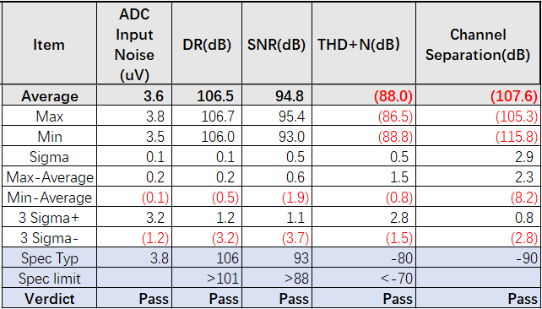
测试结果-频率响应
SOUNDEC
测试条件:
输入信号：1KHz 0dB
采样率：48k
ADC 模拟增益：0 dB
测试样品数量：30 Pcs
Confidential

Slide 5
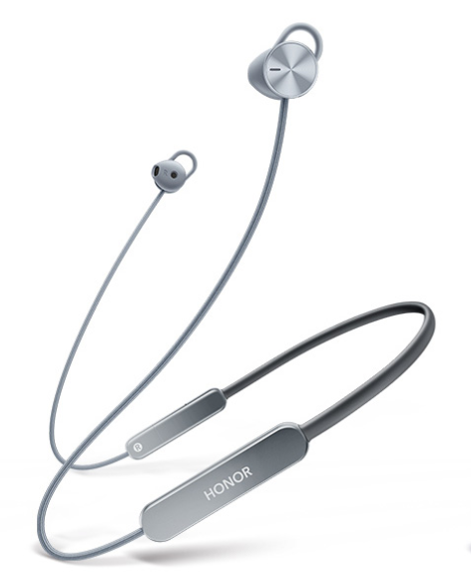
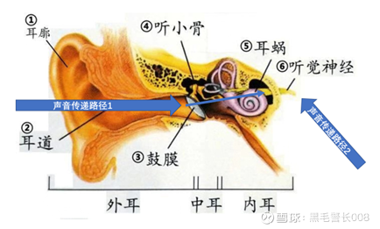
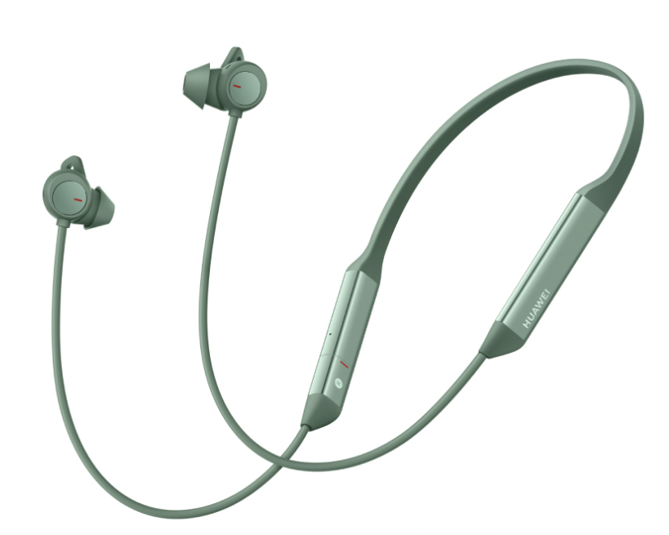
方案介绍-超级抗噪耳机
SOUNDEC
核心技术
主要参数
耳道拾音技术（国际专利）
超强通话降噪（环境噪声+风噪）
100dB白噪 清晰通话
6-7级（15m/s）强风 清晰通话
类“腹语”通话（窃窃私语）
高品质音乐播放增强效果
低音增强
动态均衡
响度（Loudness）
……
方案类型 | 无麦/单麦/双麦/三麦
产品形态 | 单耳/TWS / 颈挂式
耳机类型 | 入耳式
应用场景 | 全场景、全天候
麦克风 | AMIC/DMIC
通话降噪深度 | 20dB
输出功率 | 1Vrms@16Ω / 2Vrms@32Ω
总谐波失真
 | <0.0015%
动态范围
 | 110dB
信噪比
 | 100dB
产品图片(参考)
Confidential

Slide 6
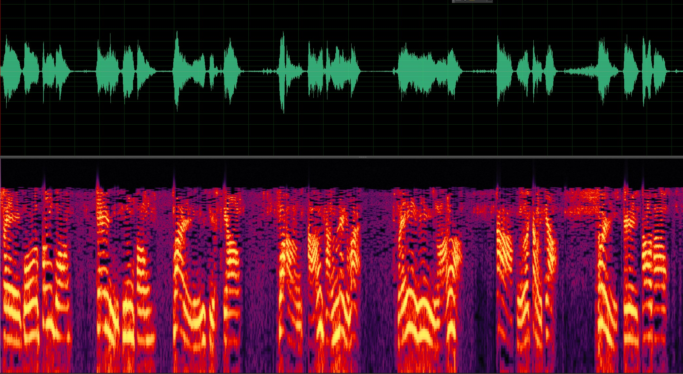
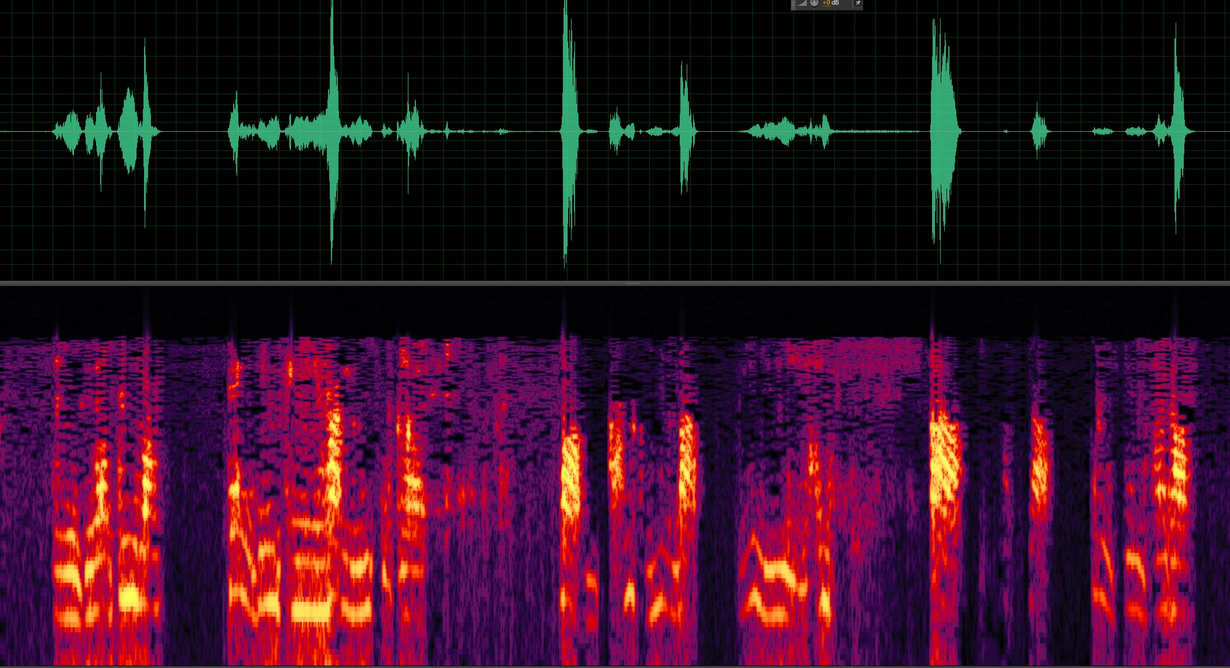

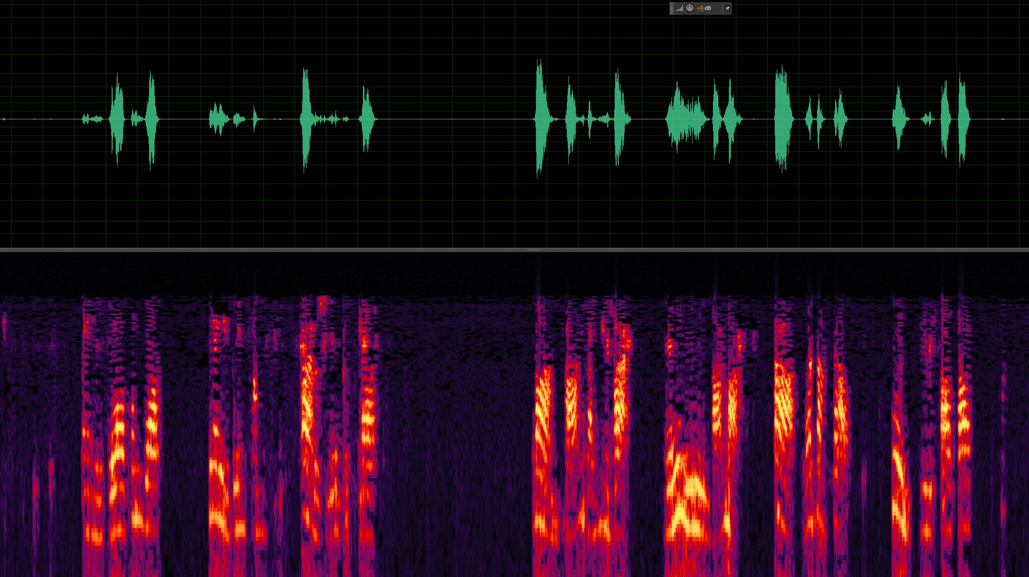
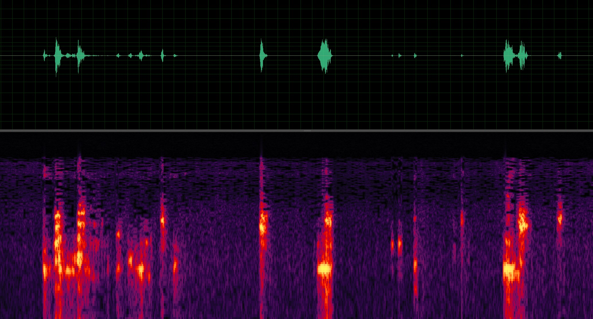
方案介绍-超级抗噪耳机
SOUNDEC
白噪声100db
九音
苹果
 | 20-1KHz平均 | 20-2KHz平均 | 20-4KHz平均
90dB白噪 降噪深度 | 15.59dB | 9.47dB | 7.15dB
100dB白噪 降噪深度 | 20.68dB | 14.11dB | 10.69dB
华为
VIVO
Confidential

Slide 7
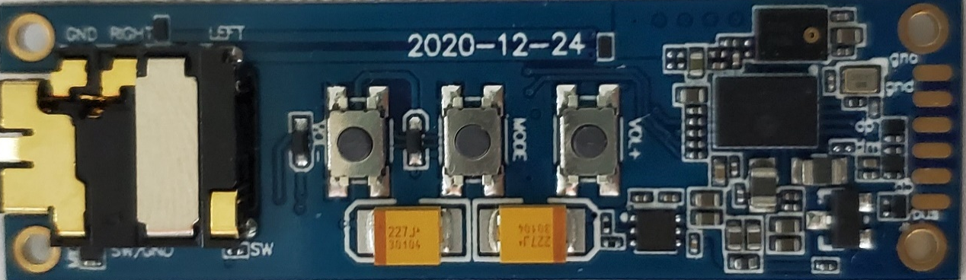
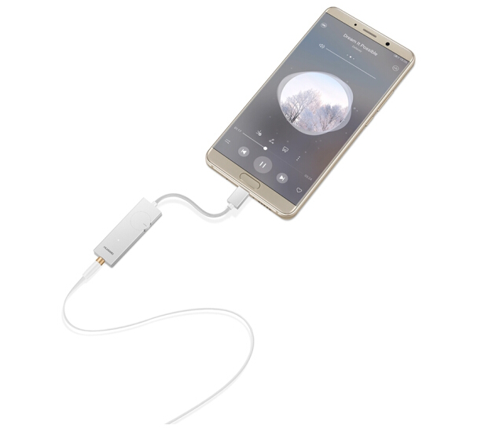
方案介绍-耳机功放
SOUNDEC
核心技术
主要参数
动态低频增强
动态调整低频增强可带来身临其境 的震撼影院效果
音效
直通模式：无损放大
智能适配不同耳机音频特性
通话降噪（ENC ）
降噪深度12dB（双麦）
方案类型 | 耳机Dongle
接口类型 | Type-C转3.5mm Audio Jack
采样率 | 24bits /192KHz
连接方式 | Type-C
麦克风 | AMIC/DMIC
输出 | 1Vrms@16Ω/ 2Vrms@32Ω
总谐波失真 | <0.0015%
动态范围 | 110dB
SNR | 100dB
产品图片
Confidential

Slide 8
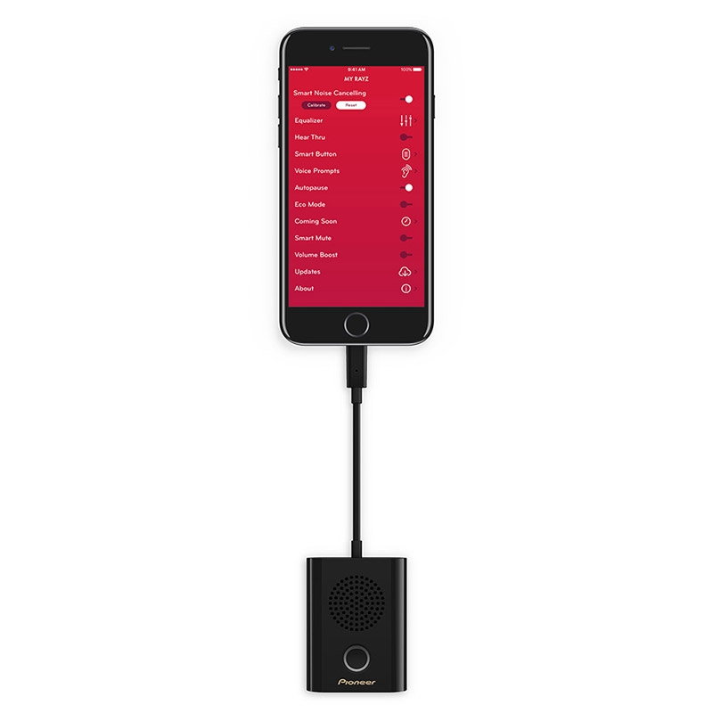
方案介绍-便携式扬声器
SOUNDEC
核心技术
主要参数
回声消除（AEC）
全双工模式
自动增益（AGC）
远近场声音强度一致
环境降噪（ENC ）
降噪深度12dB（双麦）
波束形成（Beamforming）
有效增强远场语音拾取效果
方案类型 | 具有麦克风拾音功能的扬声器
麦克风数量 | 1或2
拾音距离 | 1米
使用人数 | 个人
喇叭功率 | 3W
连接方式 | Type-C / Lighting
应用场景 | 会议/喜马拉雅/蜻蜓FM/豆瓣FM
 | 商务人士
 | 教师/学生
 | 行业精英/高效能人士
产品图片
兼顾工作与生活的随身伴侣
Confidential

Slide 9
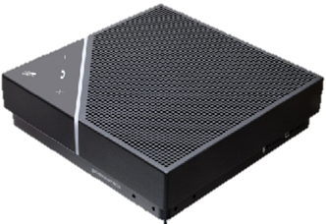
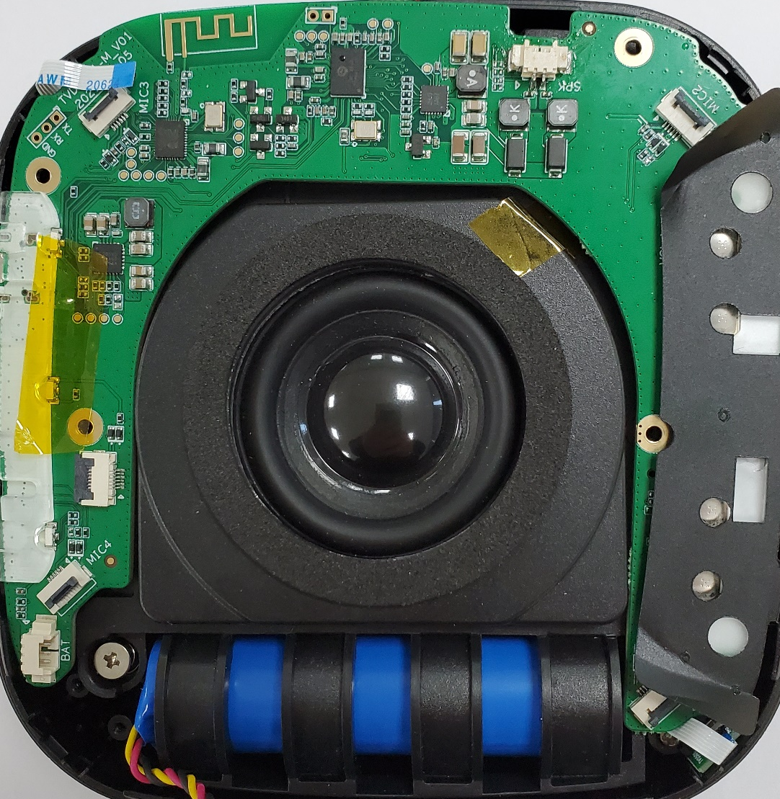
方案介绍-会议音箱
SOUNDEC
核心技术
主要参数
回声消除（AEC）
全双工模式
自动增益（AGC）
远近场声音强度一致
环境降噪（ENC ）
降噪深度12dB
波束形成（Beamforming）
有效增强远场语音拾取效果
宽频语音
高清语音实现优质高清通话效果
方案类型 | 2DMIC阵列 | 4DMIC阵列 | 6DMIC阵列
会议人数 | 2-4人 | 4-8人 | 8-12人
会议室大小 | 10㎡左右 | 15-20㎡ | 40㎡
连接方式 | 蓝牙5.1+USB（Type-C） | BT5.1+USB | 蓝牙5.1+USB
喇叭功率 | 3W | 3W | 5W
拾音距离 | 2m | 3m | 5m
通话时间 | 6小时（2600mA电池)
会议软件支持 | SKYPE、ZOOM、微信、钉钉、QQ等
系统支持 | Windows 7/10、Android、IOS
产品图片
Confidential

Slide 10
SOUNDEC
谢谢！

Slide 11
SOUNDEC
Confidential for 腾腾高科
谢谢！

